Slide 1
第七章 結構化分析與設計—資料塑模

Slide 2
內容大綱
學習目標
7.1 導論
7.2 資料塑模工具
7.3 實體關係圖建構指南
7.4 實體關係圖轉關聯表
7.5 正規化
7.6 結論

Slide 3
學習目標
詳讀本章，你至少能瞭解：
何謂實體關係圖。
實體關係圖之種類與元件。
實體關係圖建構策略與指南。
實體關係圖轉成關聯表之法則。
如何將實體關係圖轉成關聯表，並進行正規化以設計資料庫。

Slide 4
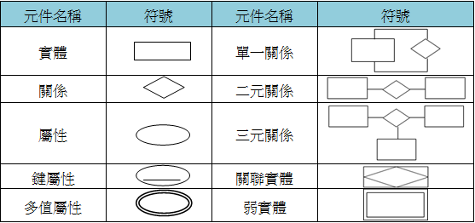
表7-1 實體關係圖之元件符號

Slide 5
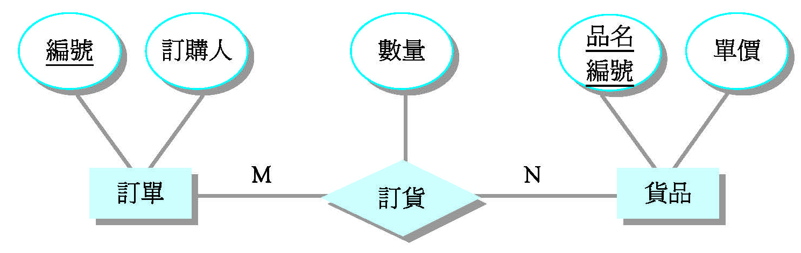
圖7-1 ERD範例

Slide 6
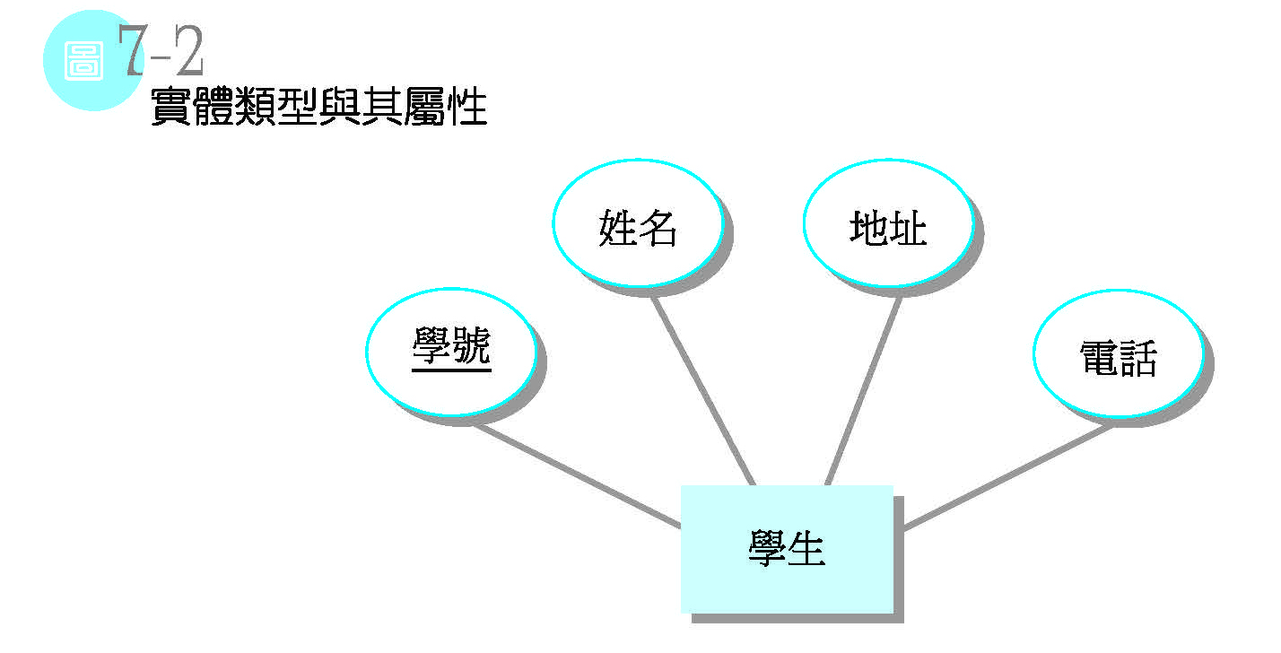
圖7-2 實體類型與其屬性

Slide 7
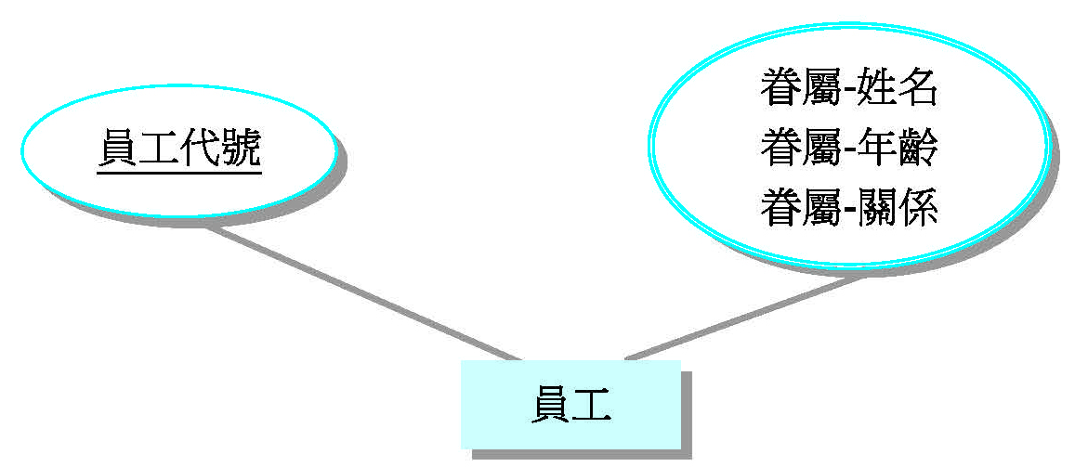
圖7-3 實體類型與多值屬性範例

Slide 8
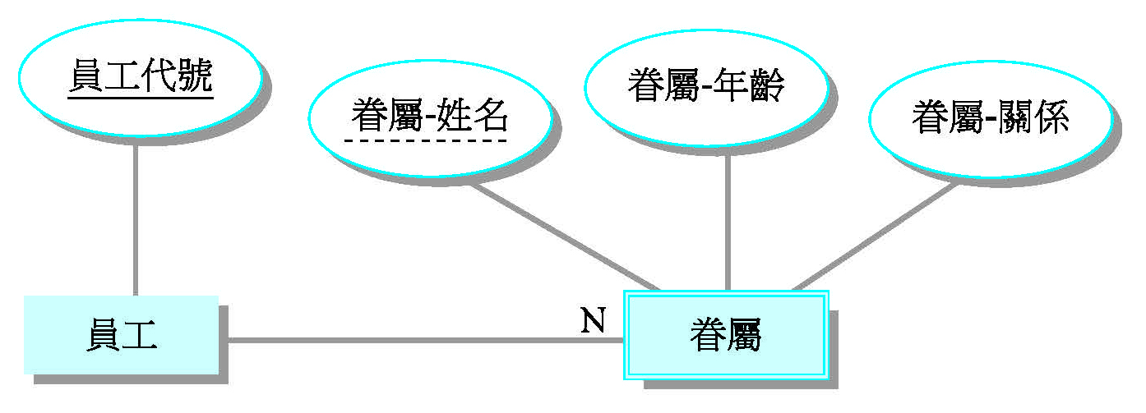
圖7-4 實體類型與弱實體類型範例

Slide 9
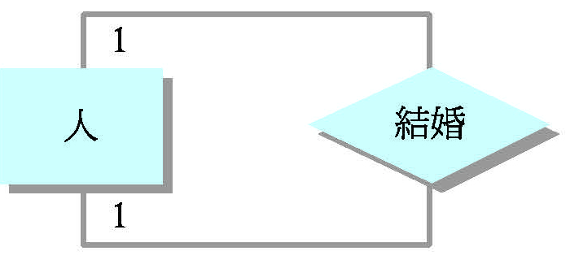
7.2 資料塑模工具(c.16)
單一關係
單一關係又稱為遞迴關係(Recursive Relationship)或自我關聯(Self-join)，此關係是建立在一實體類型之案例間。例如人是一實體類型，一個人(案例)可以與另一個人(案例)有一對一的婚姻關係(如下圖) 。

Slide 10
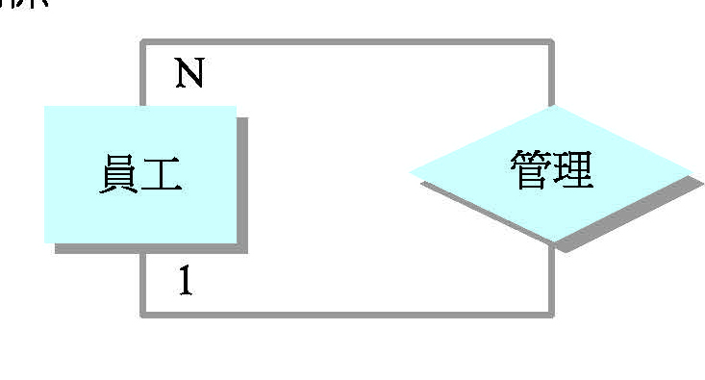
7.2 資料塑模工具(c.17)
另一可能的情況是，員工是一實體類型，許多員工(案例)向某一特定管理者(案例)報告或管理者可管理許多員工，這是一對多的單一(遞迴)關係(如下圖)。

Slide 11
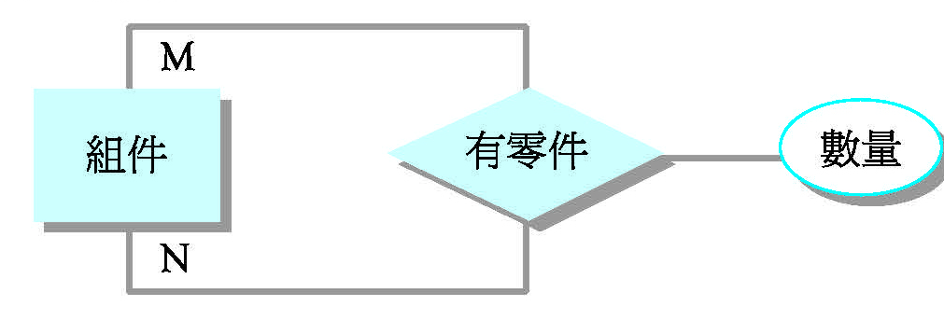
7.2 資料塑模工具(c.18)
此外，尚有其他可能之情況。下圖表示組件有許多不同數量之零件，其中組件是實體類型，「有零件」為關係之名稱，數量為關係之屬性，表示每個組件包含零件之數量。

Slide 12
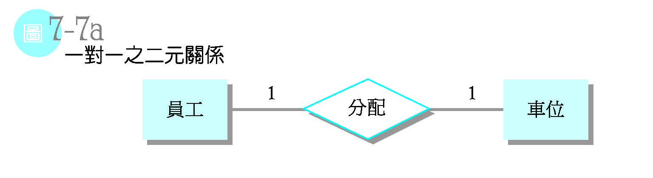
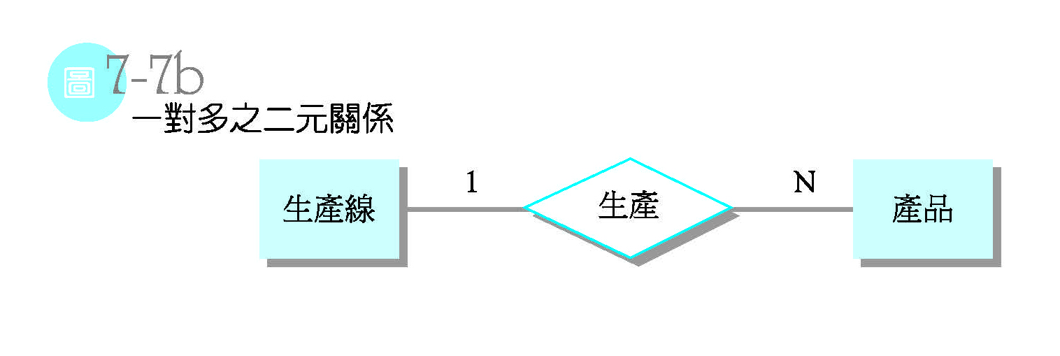
7.2 資料塑模工具(c.19)
二元關係
二元關係表示兩個實體類型其案例間之關係，此種關係最常見。

Slide 13
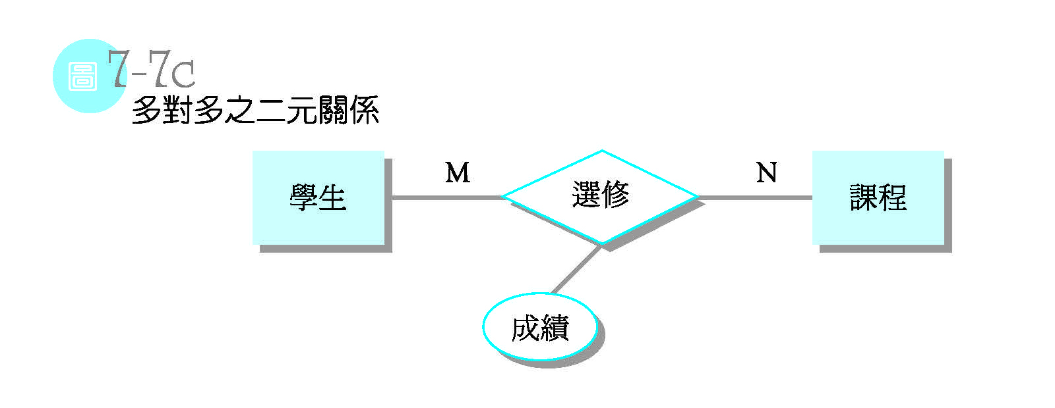
7.2 資料塑模工具(c.20)

Slide 14
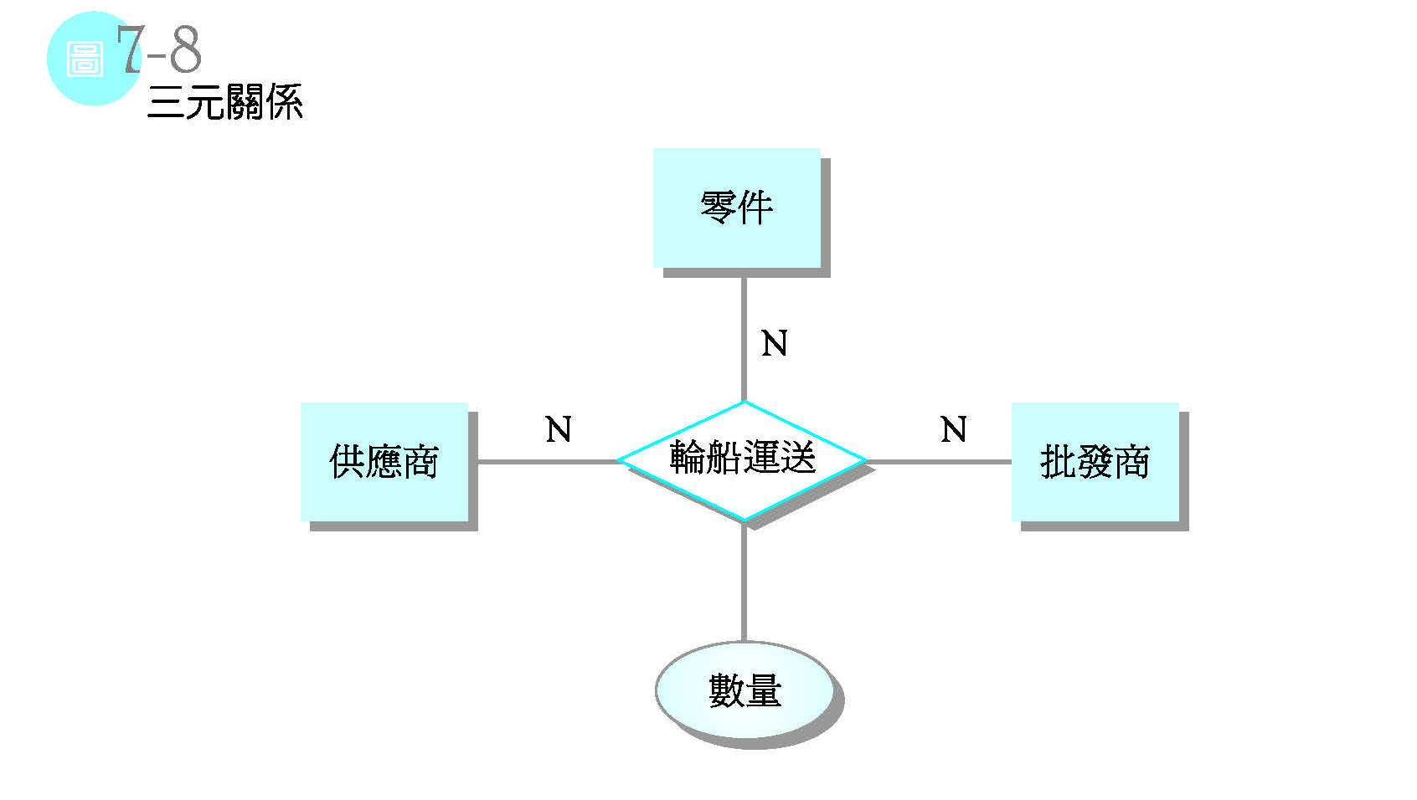
7.2 資料塑模工具(c.21)
三元關係
三元關係表示三個實體類型其案例間之共同關係，此關係中每個實體類型可能有一或多個案例參與。
例如零件、供應商與批發商均是實體類型，三者間有「輪船運送」之關係，且數量為輪船運送關係之屬性(如下圖) 。

Slide 15
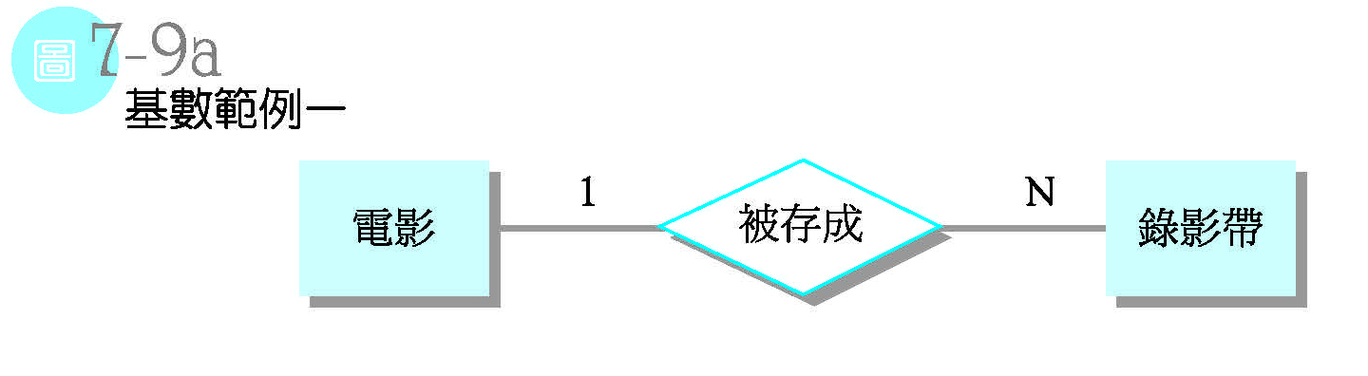
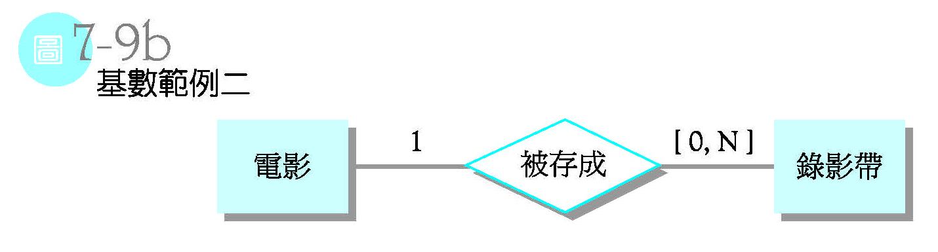
7.2 資料塑模工具(c.24)

Slide 16
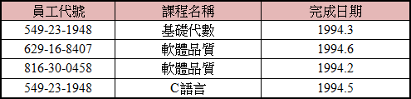
7.2 資料塑模工具(c.25)
關聯實體
一個關聯實體(Composite；Associative Entity)是一個一對一或多對多之關係，但設計者選擇用一種實體類型取代之，並表示與其他實體類型之一對多的關係。
例如某組織想記錄某員工在何時完成那一門課，其部分資料如下表。

Slide 17
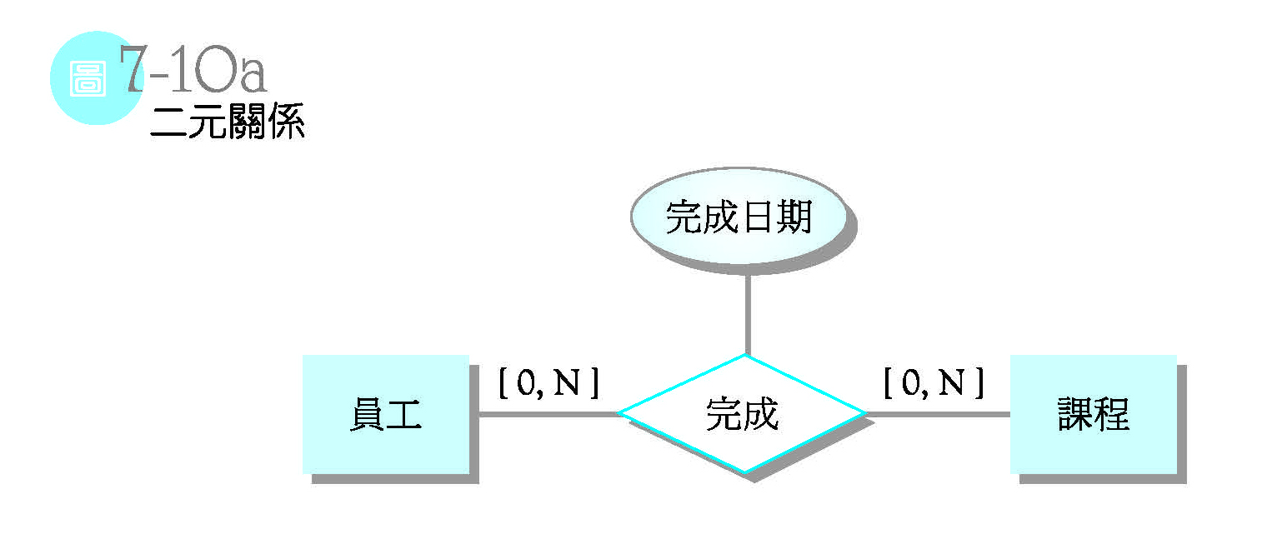
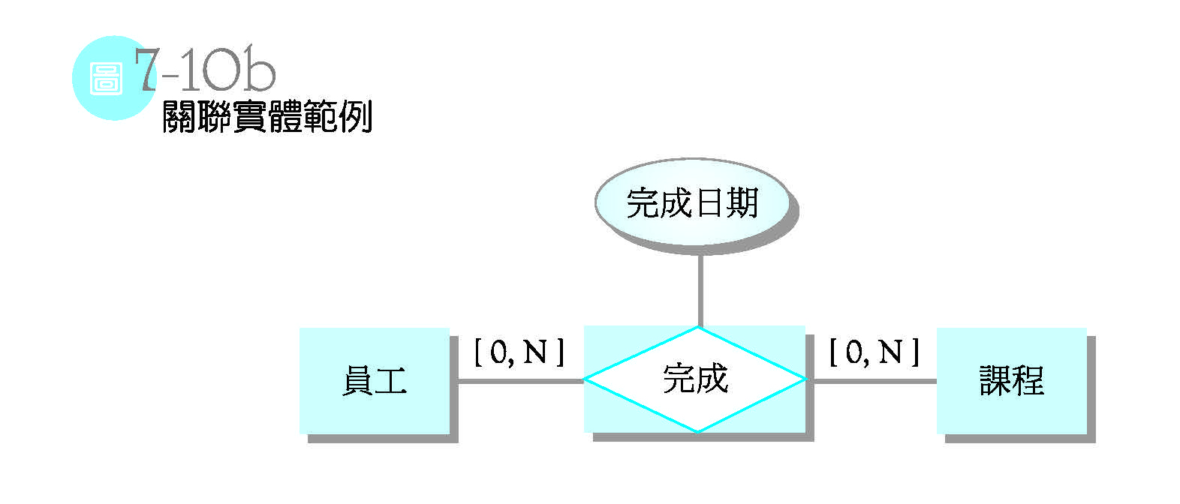
7.2 資料塑模工具(c.27)

Slide 18
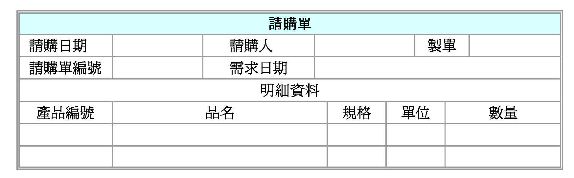
表7-3 請購單

Slide 19
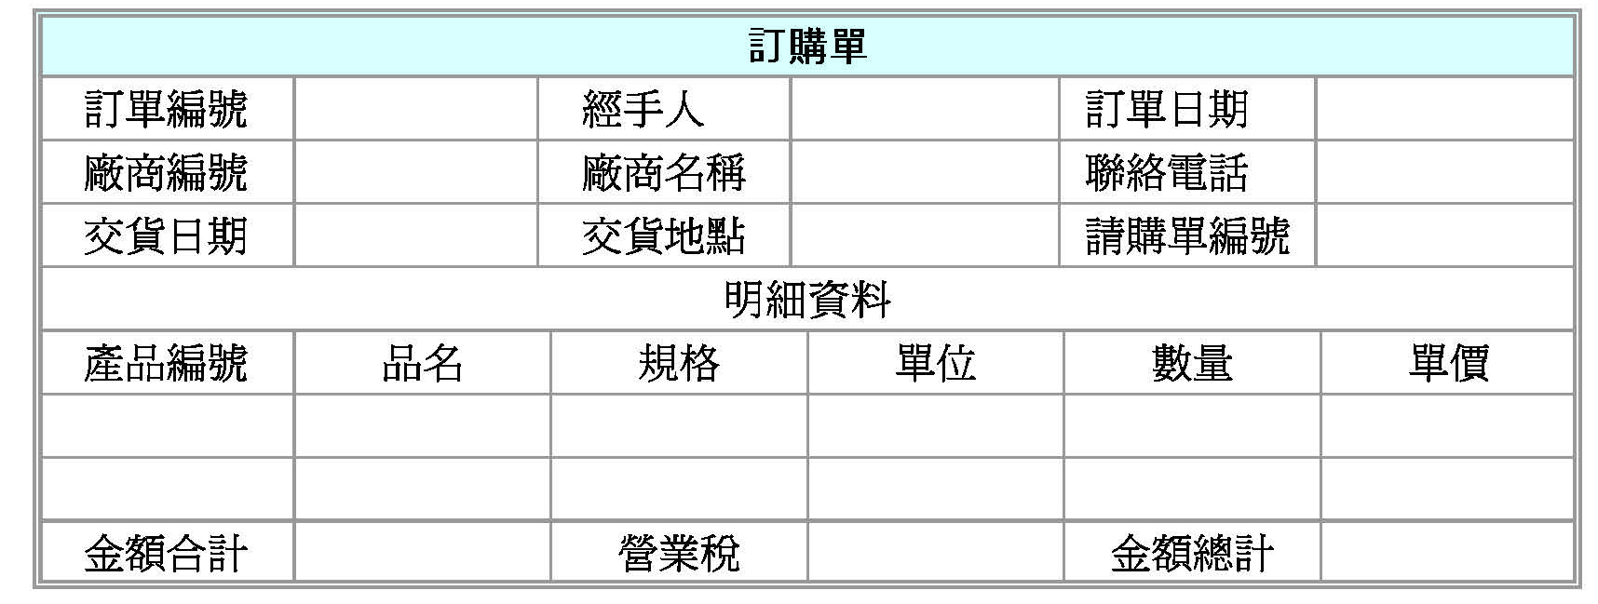
表7-4 訂購單

Slide 20
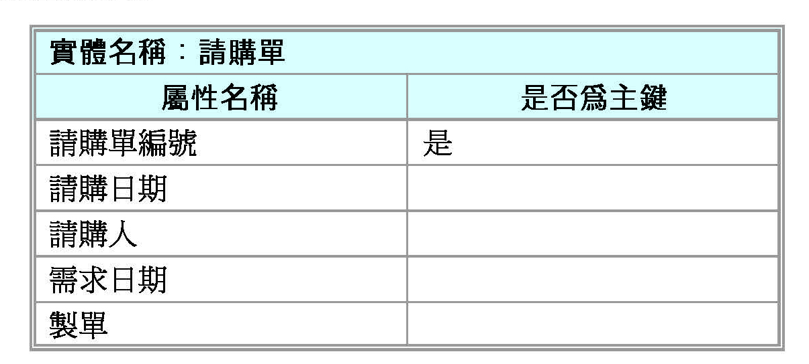
表7-5 實體屬性範例

Slide 21
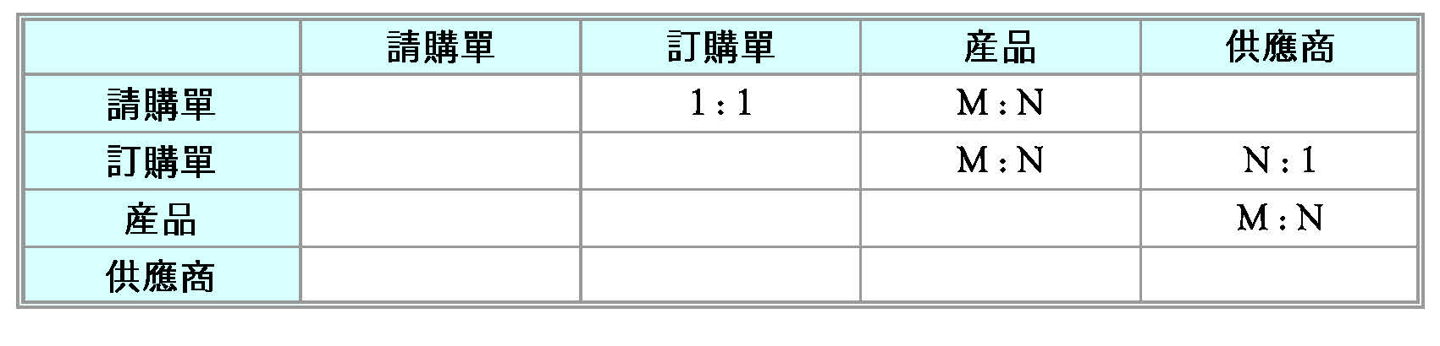
表7-6 實體關係矩陣

Slide 22
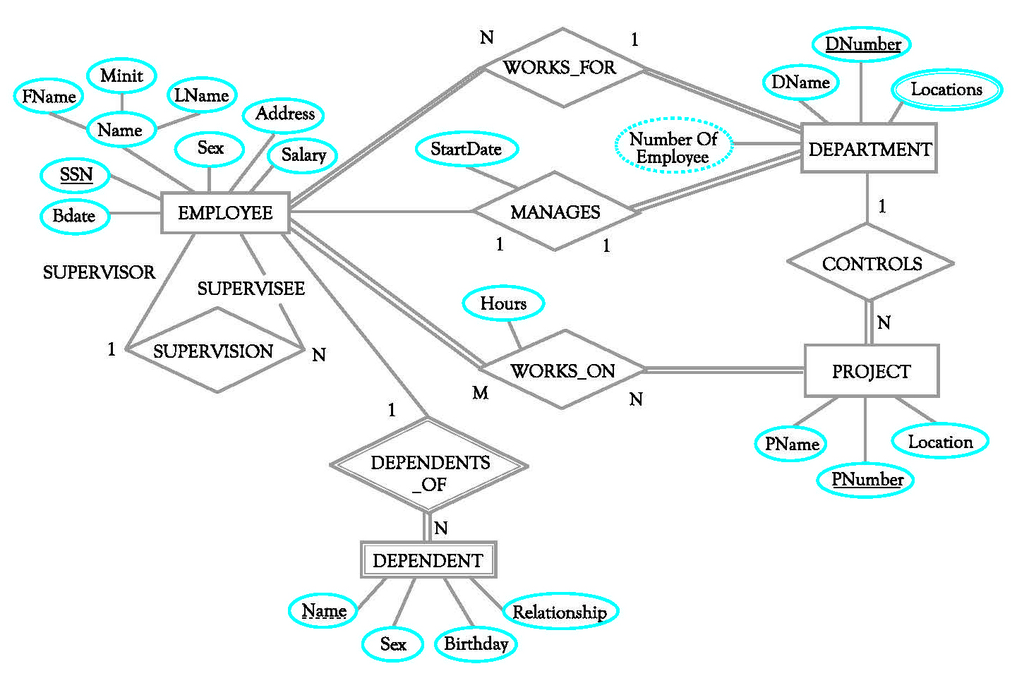
圖7-11 ERD範例

Slide 23
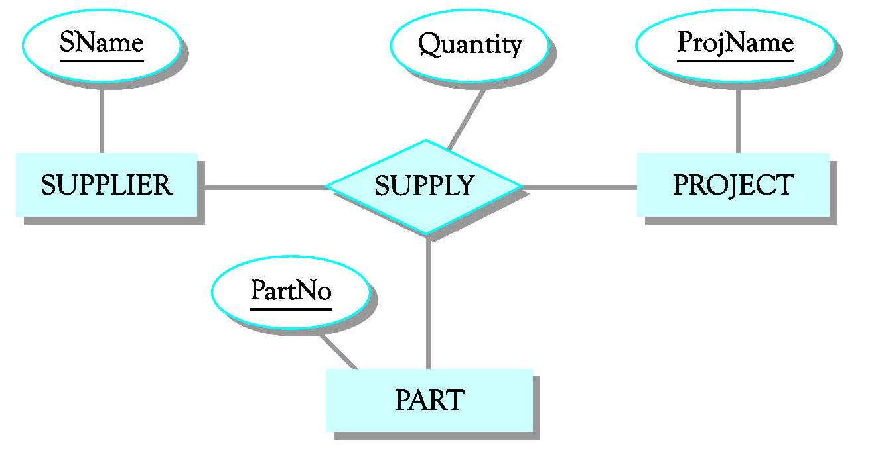
7.4 實體關係圖轉關聯表(c.11)
對N元關係建立一個關聯表
將實體關係圖上之每一個N元關係建立一個關聯表，其屬性是該關係上之所有屬性與所有參與的實體類型之主鍵的集合，且其主鍵為所有外來鍵的集合
圖7-12 三元關係範例

Slide 24
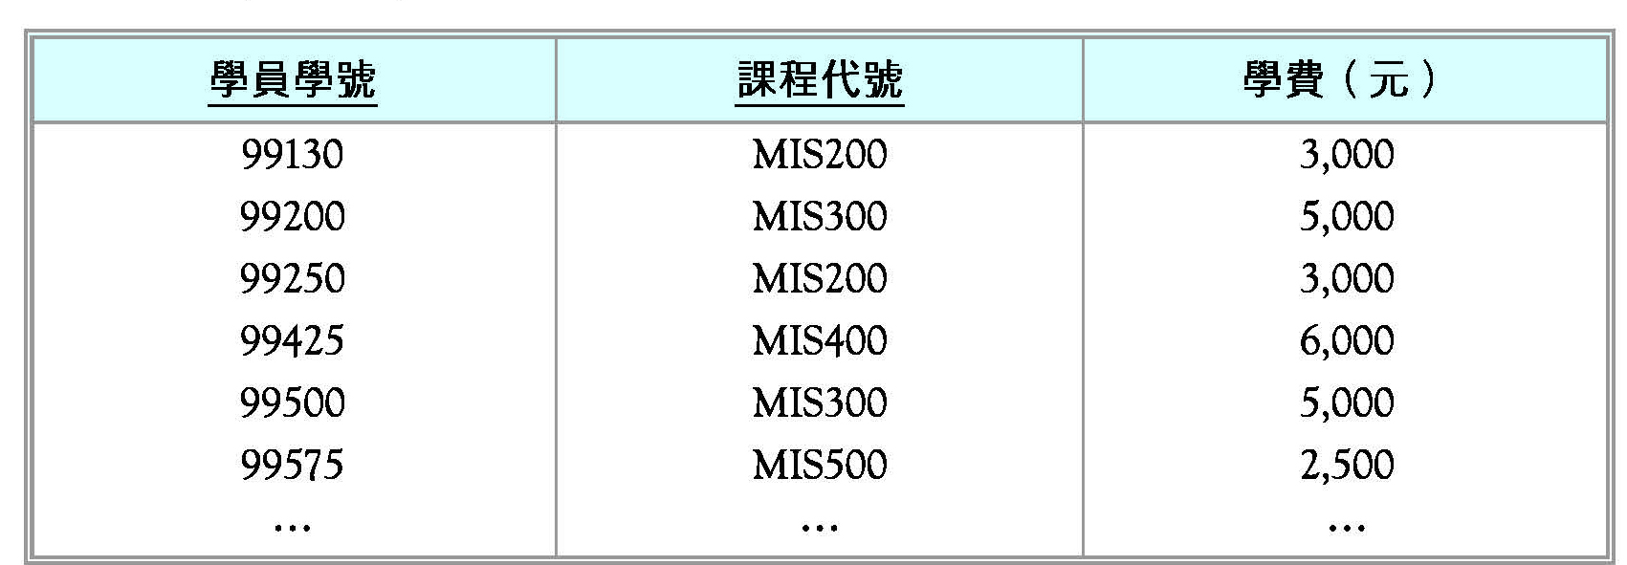
表7-7 課程收費關聯表

Slide 25
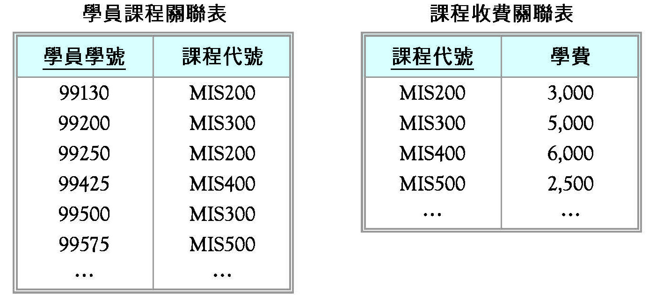
7.5 正規化(c.5)
採用正規化定理將課程收費關聯表分解為學員課程與課程收費兩項關聯表(如下表)，以避免上述的異常情形。

Slide 26
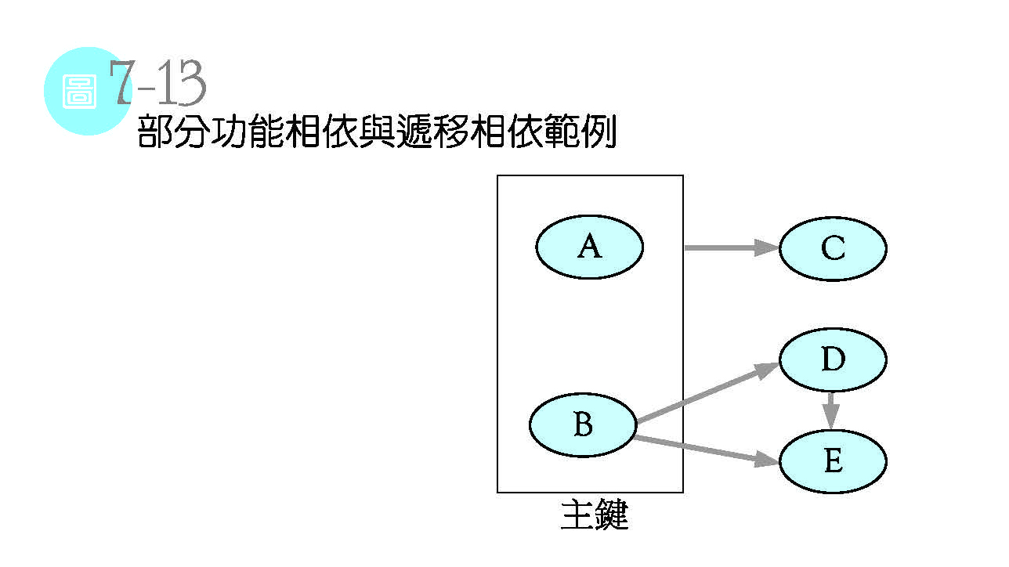
7.5 正規化(c.8)
遞移相依
若關聯表存在功能相依X→Z，又存在X→Y 與Y→Z，而且Y 不是關鍵屬性，則稱X→Z 為遞移相依 (Transitive Dependency)。

Slide 27
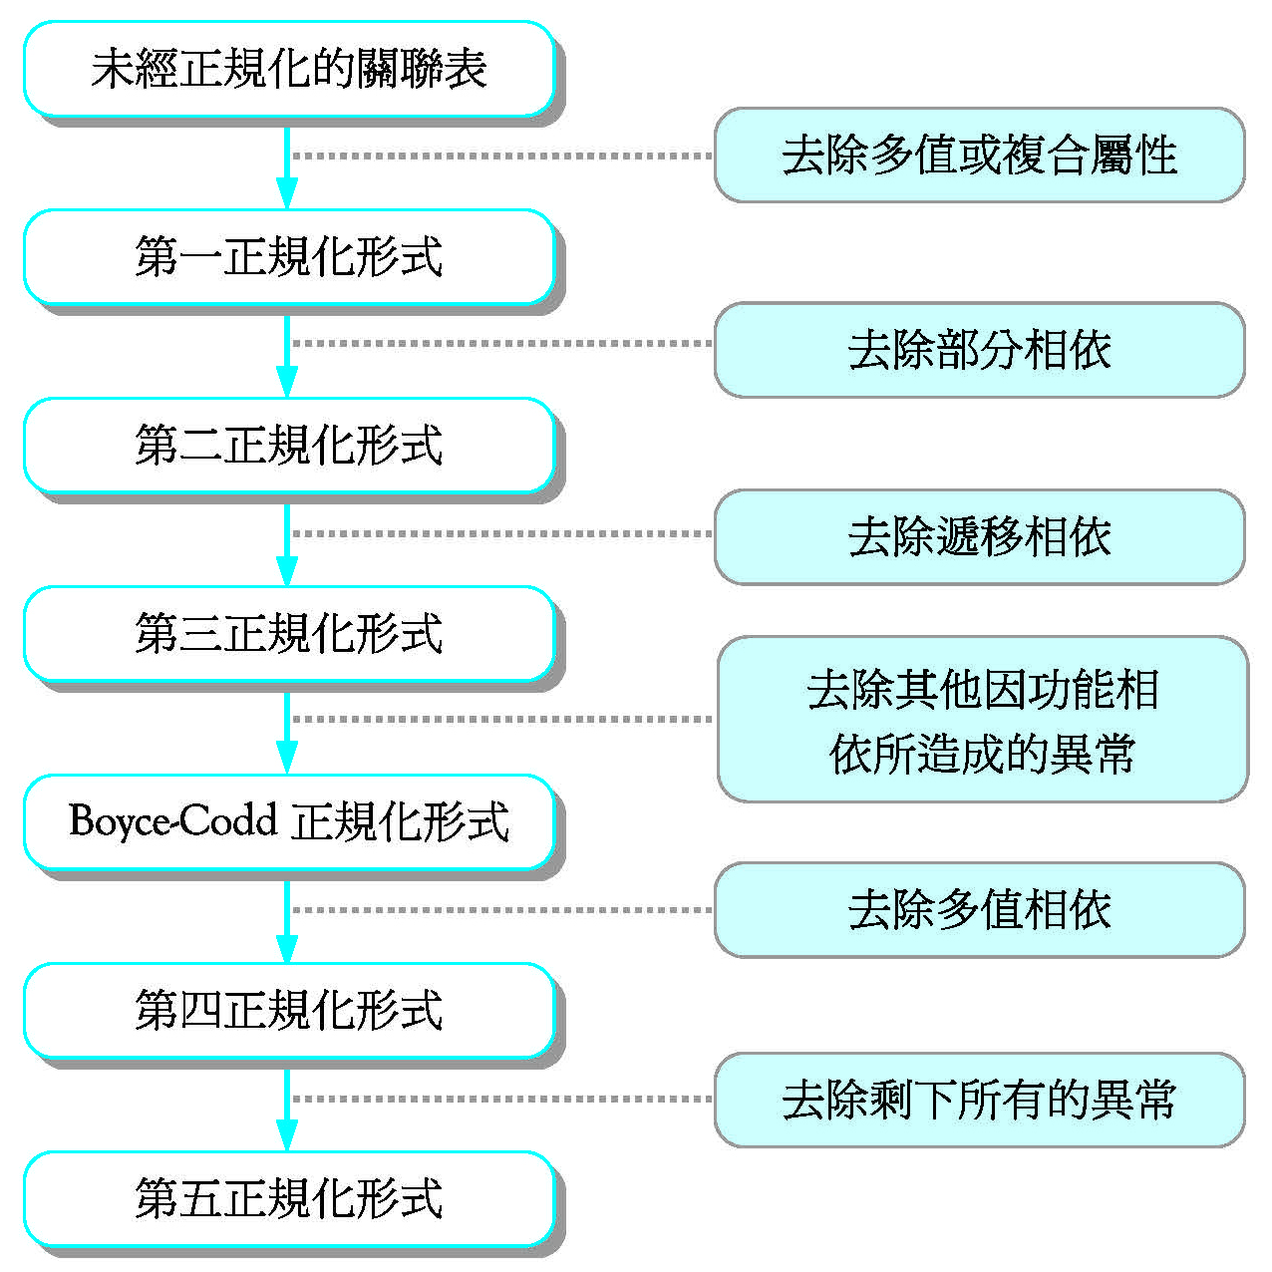
圖7-14 正規化的步驟

Slide 28
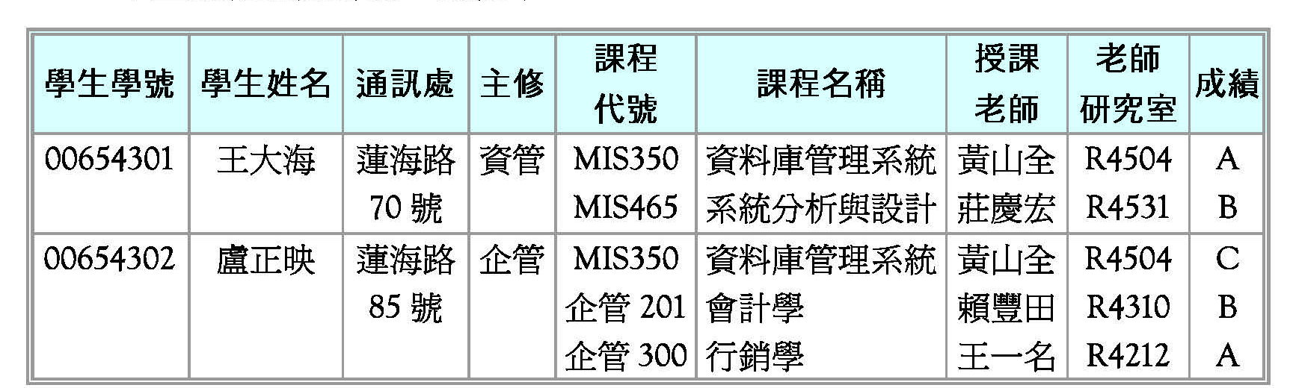
表7-10 未正規化的關聯表：成績單

Slide 29
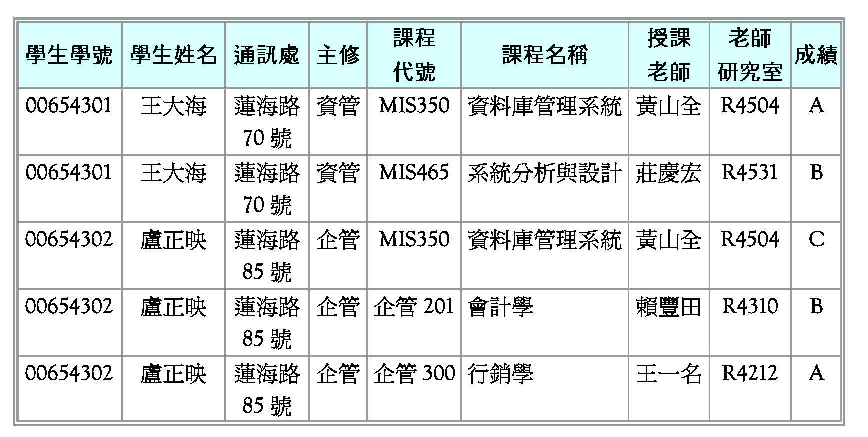
表7-11 第一正規化形式：成績單關聯表

Slide 30
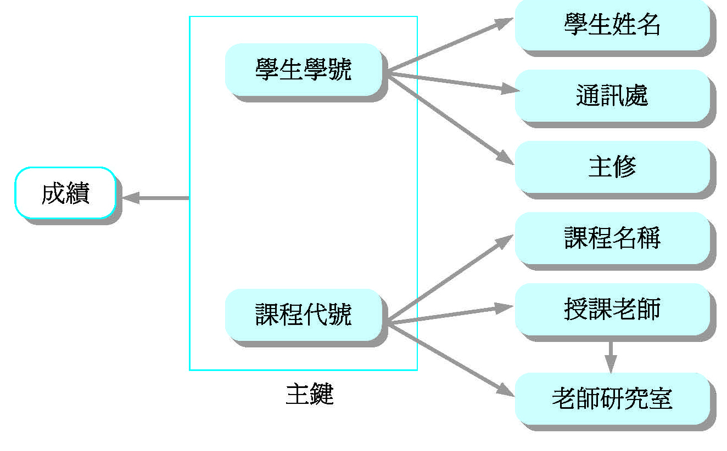
圖7-15 成績關聯表中之部分功能相依

Slide 31
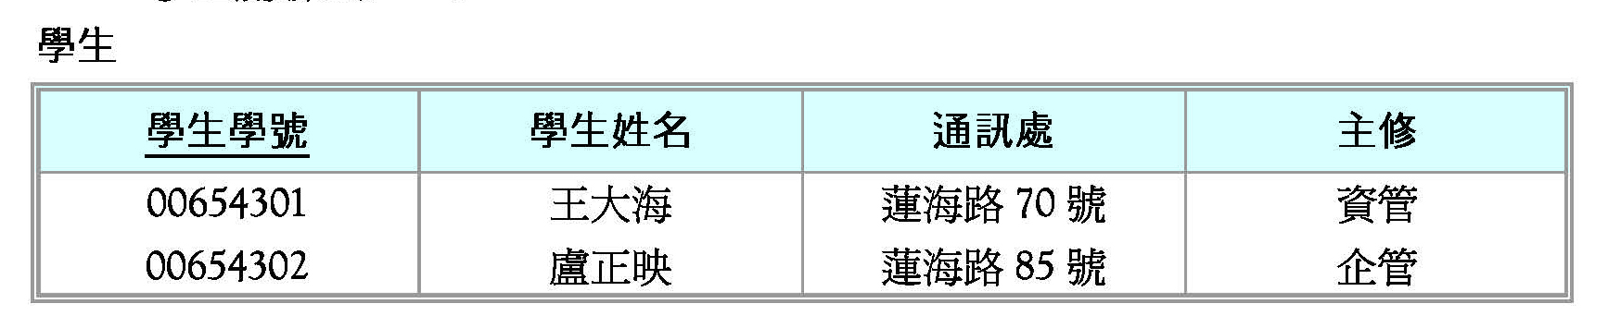
表7-12a 學生關聯表(3NF)

Slide 32
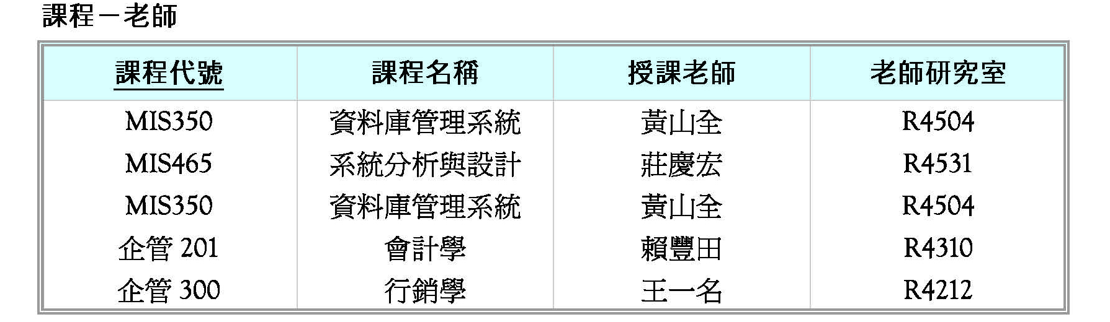
表7-12b 課程—老師關聯表(2NF)

Slide 33
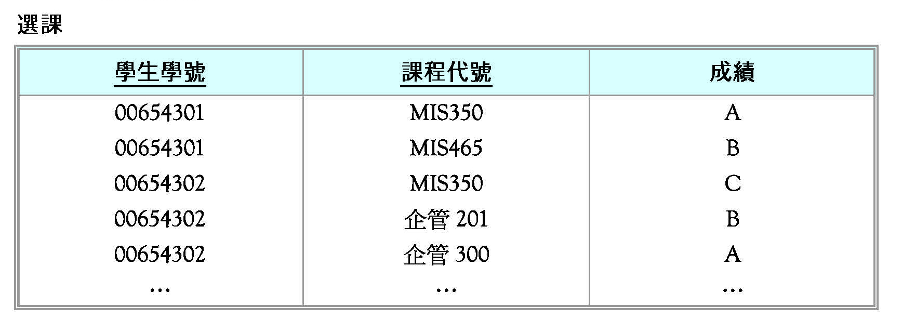
表7-12c 選課關聯表(3NF)

Slide 34
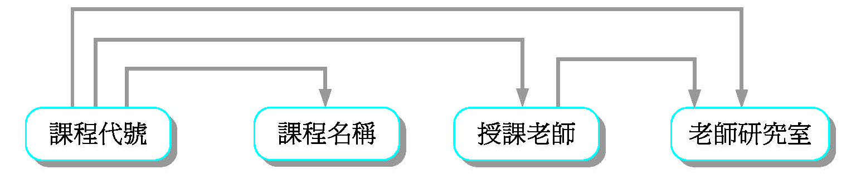
圖7-16 課程—老師關聯表之遞移相依

Slide 35
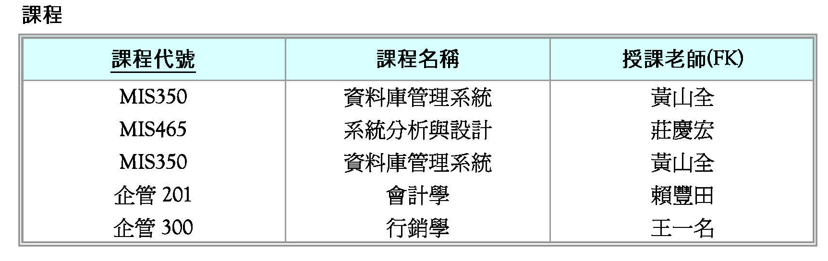
表17-13a 課程關聯表(3NF)

Slide 36
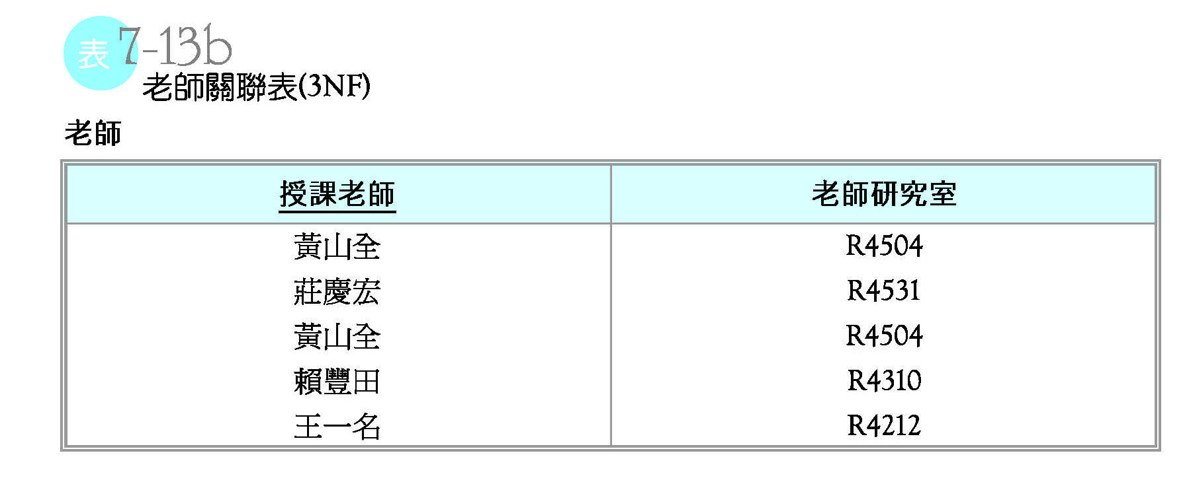
表7-13b 老師關聯表(3NF)

Slide 37
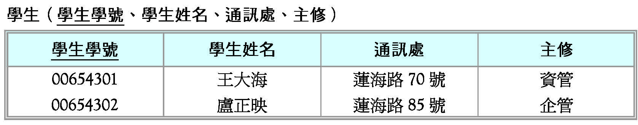
表7-14a 學生關聯表(3NF)

Slide 38
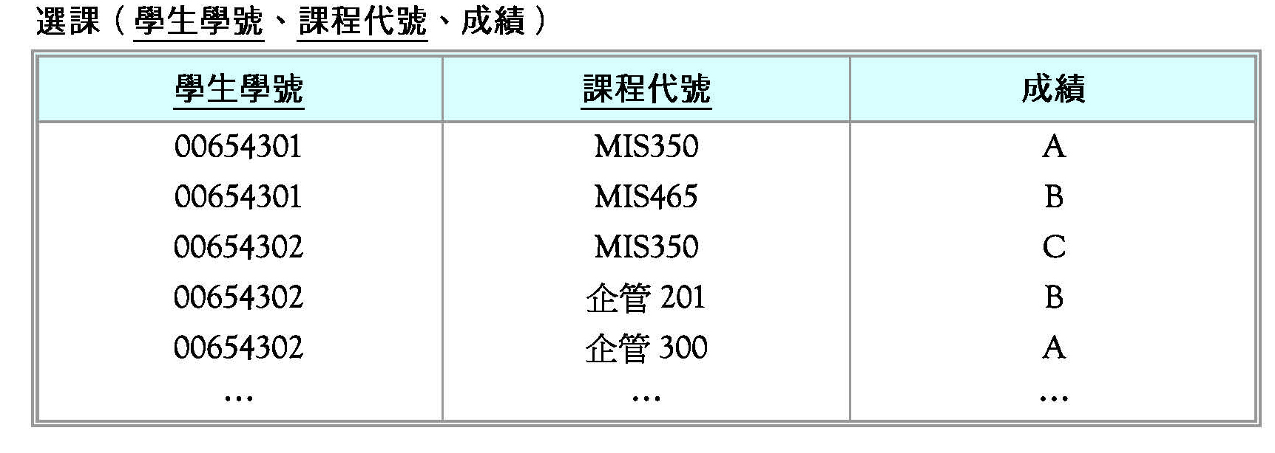
表7-14b 選課關聯表(3NF)

Slide 39
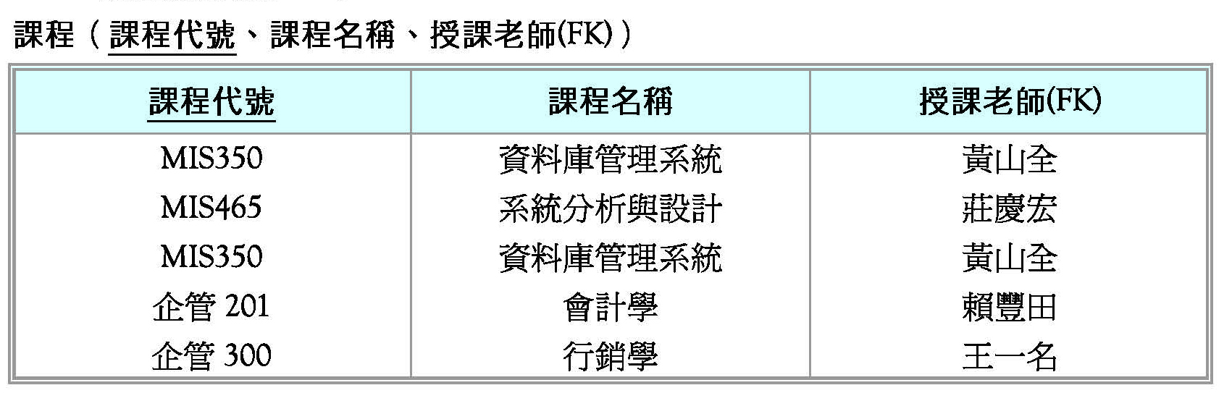
表7-14c 課程關聯表(3NF)

Slide 40
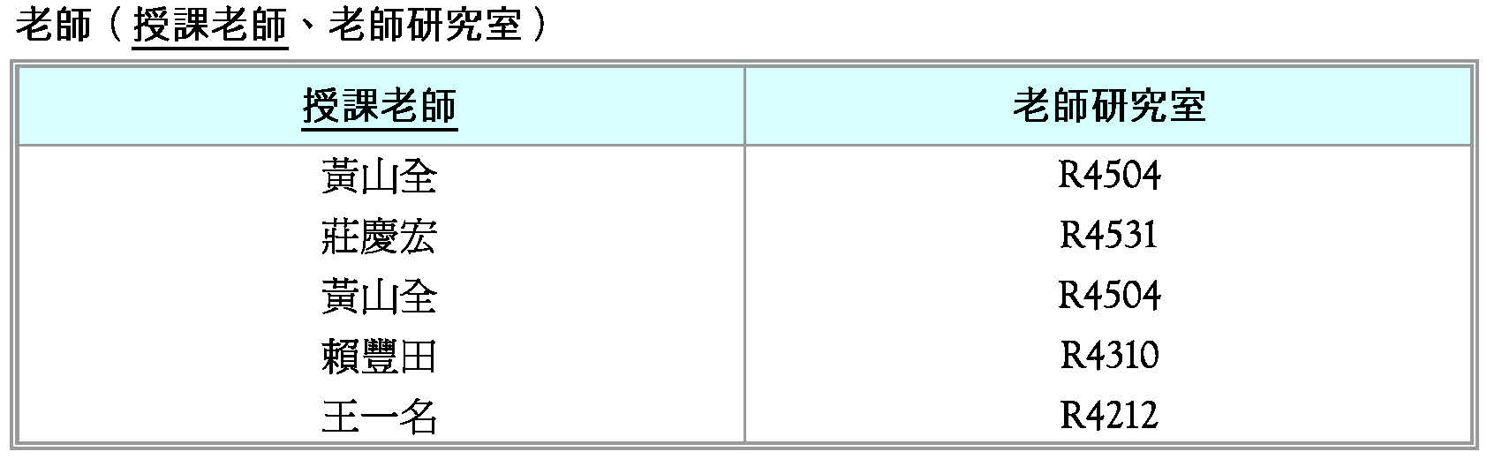
表7-14d 老師關聯表( 3NF)

